Slide 1

Provozně ekonomická fakulta
Katedra informačních technologií
Business intelligence
Bc. David Mašík
Vedoucí práce: Ing. Pavel Šimek, Ph.D.

Slide 2
Cíle práce
Hlavním cílem práce je analýza stavu BI řešení ve vybrané organizaci v kontextu finančního řízení a návrh nového vhodného řešení spolu se zhodnocením následných přínosů
Aby bylo možné splnit hlavní cíl práce, byly stanoveny dílčí cíle:
  Vypracovat teoretické části práce
  Analyzovat stávající stav BI ve vybrané organizaci
  Analyzovat a zhodnotit aktuálně dostupná BI řešení na trhu
  Vybrat vhodné řešení pro potřeby dané organizace
  Navrhnout aplikace vybraného řešení ve vybrané organizaci
  Zhodnotit přínos nového řešení pro finanční řízení společnosti
Notes:
Práce se zabývá aplikací Business Intelligence v rámci daného podniku v kontextu především finančního řízení
Kontext propojení finančního a datového řízení
Společnost ve které byla aplikována praktická část této práce působí v oblasti energetiky, divize B2B obchodů s komoditami jak na bázi bilaterálních kontraktů tak skrze burzy

Slide 3
Metodika - teoretická část
První část práce byla vypracována na základě studia odborné literatury a analýzy sekundárních zdrojů
Zjištěné informace byly dále zpracovány následujícími způsoby:
  shrnutí důležitých fakt týkajících se zvoleného tématu
  vymezení a komparace názorů vybraných autorů
Hlavními body teoretické části jsou:
  Business intelligence – obecné informace
  Prvky BI řešení - analytická část + obecně datová infrastruktura (produkční systémy, ETL, datové sklady, dimenzionální modelování, datové trhy, BI, reporting)
  Vybraná aktuální BI řešení na trhu v ČR (Microsoft, Tableau, Qlik, Oracle, SAP, IBM)
  Aktuální trendy v BI

Slide 4
Metodika - praktická část
Pro potřeby této práce byly použity metody komparace, hodnocení a analýza vhodných řešení
Vybraná společnost byla anonymizována
Jednotlivé kroky, které byly v praktické části práce učiněny jsou:
  Analýza a zhodnocení současného BI řešení – data, infrastruktura, reporting
  Návrh zlepšení infrastruktury a reportingu
  Komparace vybraných dostupných řešení dle metodiky (Saatyho metoda, Gartner)
  Výběr nejvhodnějšího BI řešení
  Implementace prototypu finančního PnL reportu v prostředí Power BI (datové zdroje, vztahy, agregace, vizuál)

Slide 5
Praktická část – stávající stav
Analýza stavu finančního reportingu v kontextu BI
Z provedených analýz zjištěny problémy:
  Nízký výkon
  Nízký detail vykreslovaných dat
  Omezené vizualizace
  Omezené self-service (analýzy a zpracování dat)
  Chybějící dodatečné platformy – desktop aplikace + webové rozhraní (mobilní aplikace)
  Omezený support

Slide 6
Praktická část – nové řešení
Analýza a výběr vhodného řešení dle
  Oblasti zájmu – přiřazení vah (Saatyho metoda párového porovnání)
    datové analýzy, vizualizace, rozšířená analytika, platformy, podpora, cenová politika, rozšířenost, reputace
  Gartner Magic Quadrant – 3 „lídři“
  Bodovací metoda a vážený součet v kombinaci s váhami
Power BI

Slide 7
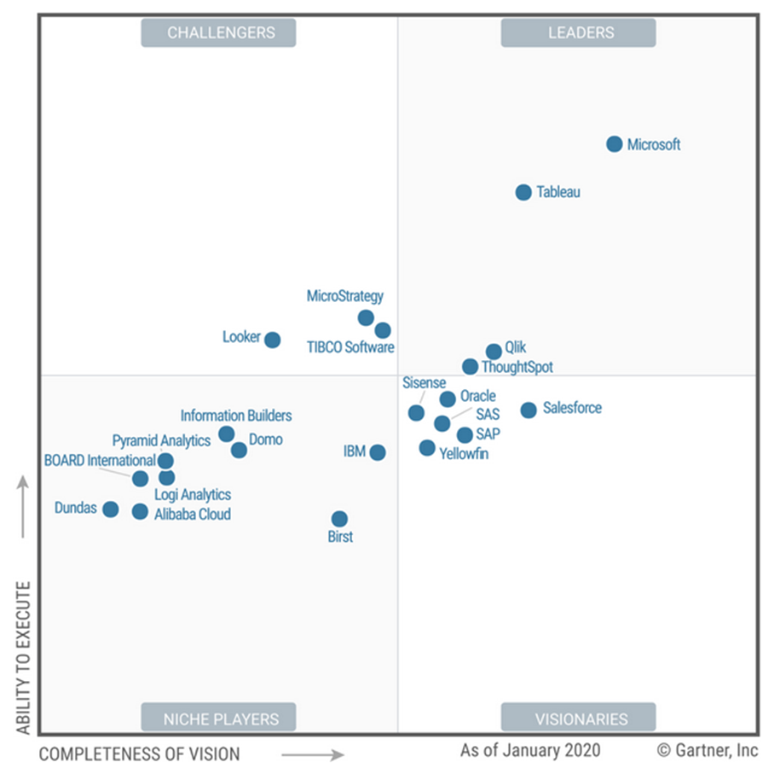
Gartner - Magic Quadrant for Analytics and Business Intelligence Platforms

Slide 8
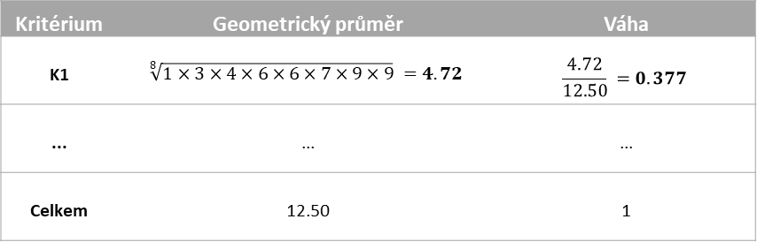
Výpočet vah oblastí (kritérií)
Kritérium | Geometrický průměr | Váha
K1 | $$\sqrt[8]{1×3×4×6×6×7×9×9} =4.72$$ | $$\frac{4.72}{12.50} =0.377$$
... | ... | ...
Celkem | 12.50 | 1
 | K1 | K2 | K3 | K4 | K5 | K6 | K7 | K8
K1 | 1 | 3 | 4 | 6 | 6 | 7 | 9 | 9
K2 | 1/3 | 1 | 3 | 5 | 6 | 6 | 7 | 8
K3 | 1/4 | 1/3 | 1 | 2 | 1/3 | 2 | 6 | 4
K4 | 1/6 | 1/5 | 1/2 | 1 | 1/4 | 1/2 | 2 | 3
K5 | 1/6 | 1/6 | 3 | 4 | 1 | 5 | 4 | 8
K6 | 1/7 | 1/6 | 1/2 | 2 | 1/5 | 1 | 1/2 | 4
K7 | 1/9 | 1/7 | 1/6 | 1/2 | 1/4 | 2 | 1 | 3
K8 | 1/9 | 1/8 | 1/4 | 1/3 | 1/8 | 1/4 | 1/3 | 1
Kritérium | Popis kritéria | Geometrický průměr | Váha
K1 | Datové analýzy | 4.72 | 0.377
K2 | Vizualizace | 3.17 | 0.253
K3 | Rozšířená analytika | 1.13 | 0.090
K4 | Platformy | 0.58 | 0.046
K5 | Trénink / Podpora | 1.64 | 0.132
K6 | Cenová politika | 0.56 | 0.045
K7 | Rozšířenost | 0.46 | 0.037
K8 | Reputace | 0.24 | 0.019
celkem |  | 12.50 | 1.00

Slide 9
Bodovací metoda jednotlivých řešení
Microsoft Power BI | klady | zápory | hodnocení (1-10)
Datové analýzy | - vysoká kompatibilita s datovými zdroji - datový sandbox (Power Query) | - datový sandbox nepodporuje přímé SQL dotazy | 10
Vizualizace | - množství vizualizací - kvalitní design | - komplexnost vizualizací | 8
Rozšířená analytika | - Quick Insights - Azure Machine Learning - NLP | - Power BI Pro cloud service | 8
Platformy | - desktop aplikace - webové rozhraní - mobilní aplikace |  | 10
Trénink / Podpora | - on site - online |  | 10
Cenová politika | - free verze - 9.99USD / měsíc / uživatel - pro verze |  | 8
Rozšířenost | - velmi rozšířené |  | 10
Reputace | - značně kladná |  | 9
Tableau | klady | zápory | hodnocení (1-10)
Datové analýzy | - vysoká kompatibilita s datovými zdroji - rozšířená datová analytika přípravy dat (Prep Builder) |  | 9
Vizualizace | - množství vizualizací - návrh vizualizací dle typu dat | - pomalý update a vykreslování dat | 6
Rozšířená analytika | - Prep Builder - NLP |  | 9
Platformy | - Desktop aplikace - webové rozhraní - mobilní aplikace |  | 10
Trénink / Podpora | - on site - online | - složité pokročilejší analytické funkce | 6
Cenová politika | - 14 dní zkušební verze - 70USD / uživatel / měsíc |  | 4
Rozšířenost | - nadprůměrná |  | 8
Reputace | - značně kladná |  | 9
QlikSense | klady | zápory | hodnocení (1-10)
Datové analýzy | - vysoká kompatibilita s datovými zdroji | - omezená customizace | 6
Vizualizace | - nadprůměrná kvalita vizualizací - vysoká rychlost zpracování dat | - problémy při kolaboraci | 7
Rozšířená analytika | ML a AI analytické add-iny |  | 6
Platformy | - desktop aplikace - mobilní aplikace |  | 7
Trénink / Podpora | - on site - on-line | - nedostatečná podpora a vysoká náročnost | 5
Cenová politika | 30USD / uživatel / měsíc |  | 6
Rozšířenost | - nadprůměrná |  | 8
Reputace | - značně kladná |  | 8

Slide 10
Vyhodnocení vhodného řešení
Kritérium | Popis kritéria | Váha | Power BI | Tableau | Qlik
K1 | Datové analýzy | 0.377 | 10 | 9 | 6
K2 | Vizualizace | 0.253 | 8 | 6 | 7
K3 | Rozšířená analytika | 0.090 | 8 | 8 | 6
K4 | Platformy | 0.046 | 10 | 10 | 7
K5 | Trénink / Podpora | 0.132 | 10 | 6 | 5
K6 | Cenová politika | 0.045 | 8 | 4 | 6
K7 | Rozšířenost | 0.037 | 10 | 8 | 8
K8 | Reputace | 0.019 | 9 | 9 | 8
Skalární součin |  |  | 9.2 | 7.5 | 6.3

Slide 11
Praktická část #2 – prototyp PnL
Navržen prototyp PnL reportu pro finanční řízení
  Datové transformace
    Definice agregací
    Definice datových vztahů mezi vstupními tabulkami
  Vizualizace dat

Slide 12
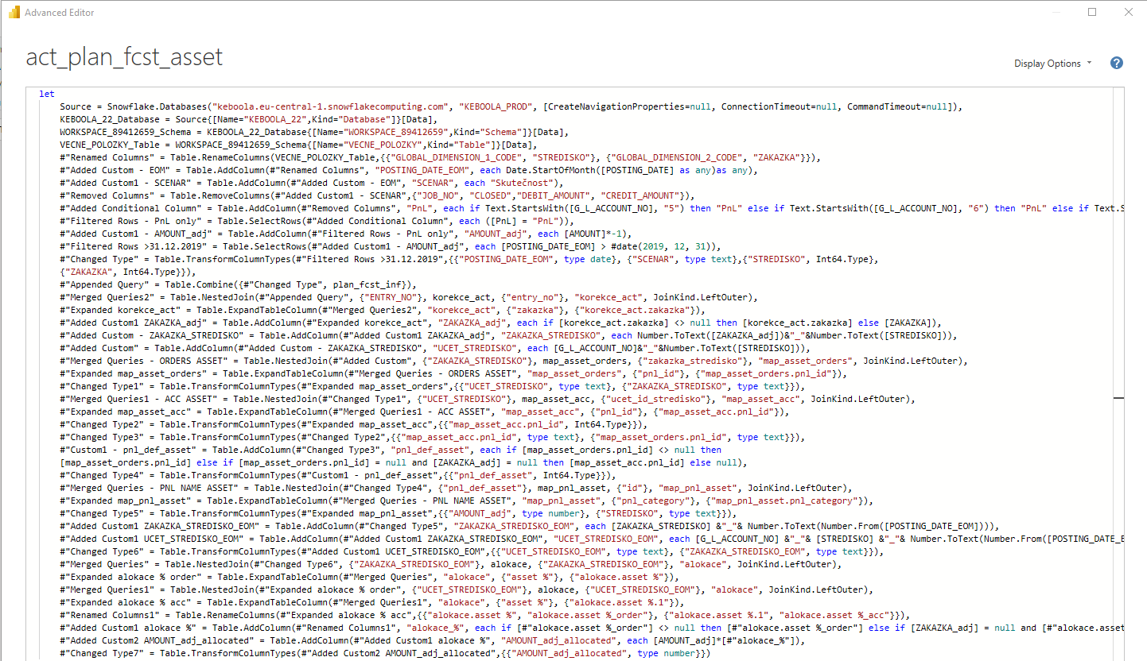
Data – definice transformací a agregací

Slide 13
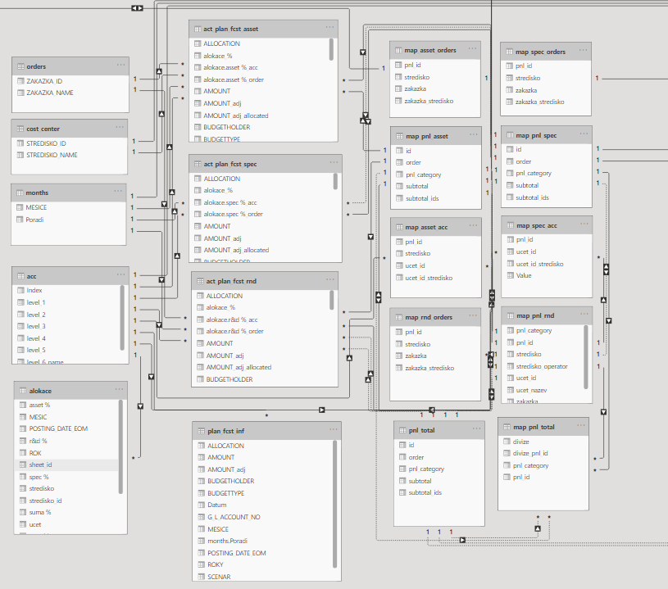
Data – definice vztahů

Slide 14
Storyboard

Slide 15
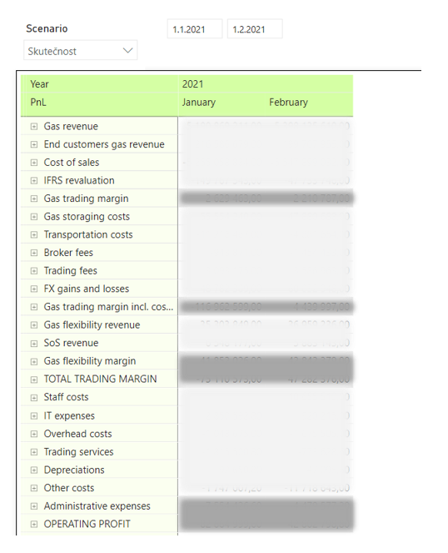
Prototyp PnL reportu

Slide 16
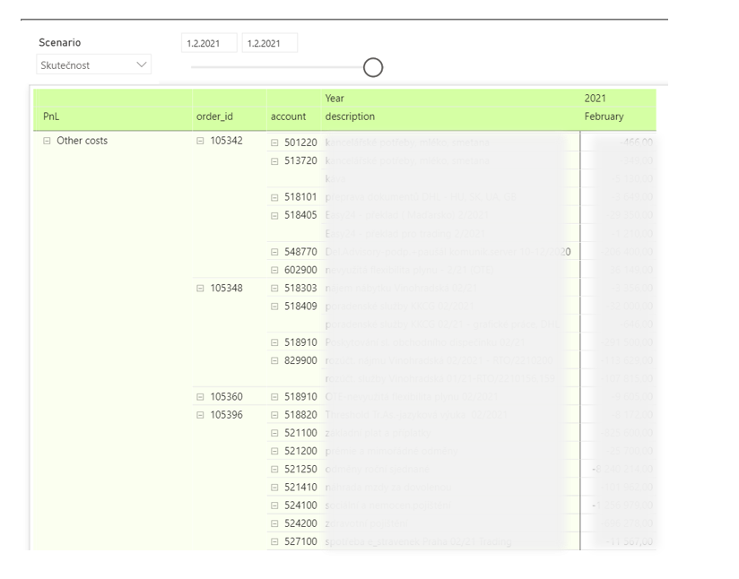
Prototyp PnL reportu

Slide 17
Přínos - obecný
BI řešení
  Snížení zbytných nákladů - cost controlling
  Agilnější řízení financí
  Self service
  Zvýšení efektivity zpracování dat
Prototyp
  Prozkoumání datových možností
  Zapracování připomínek a vstupů z prototypu do finálního řešení
  Optimalizace zadání pro ext. dodavatele a kontrola
  Self service

Slide 18
Přínos - technický
vyšší výkon
vyšší možnosti vizualizací
vyšší detail dat
dostupnější support
nové platformy (web, mobilní)
self-service (datový sandbox)

Slide 19
Závěr
Hlavní přínosy této práce
  vybráno nejoptimálnější BI řešení – zpětná vazba pro podnik
  navržen PnL report s optimálním výběrem vstupů a určením detailu pro následné analýzy
  dále vyšší výkon, rozšířené vizualizace, vyšší detail dat, dostupnější support, nové platformy (web, mobil), self-service(datový „sandbox“), kompatibilita Microsoft
Otevření možností do budoucna – propojení dalších datových zdrojů, rozšířená analytika skrze MS Azure a propojení automatizace MS Automate
Zvýšení efektivity práce s daty, zvýšení vypovídací schopnosti analýz a rozšíření detailu dat –BI jako agilní podpora manažerů pro jejich rozhodování

